Slide 1
Центр математики в старшей группе
МБДОУ Сявский детский сад «Колокольчик»
воспитатель старшей группы
Смирнова Татьяна Вячеславовна

Slide 6
Мини - коллекции

Slide 11
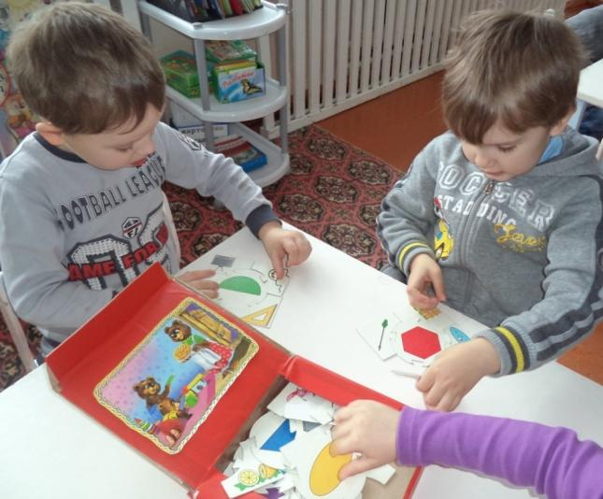

Slide 12
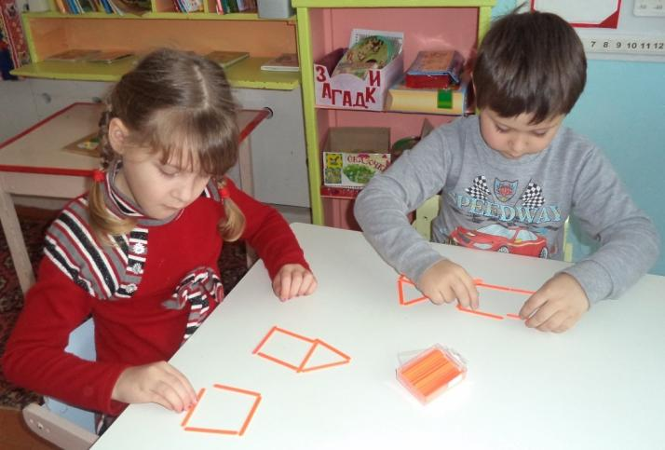

Slide 13
Спасибо за внимание!

